Slide 1
第三章 物态变化
第2节 熔化和凝固

Slide 2
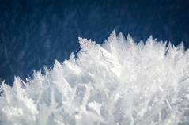
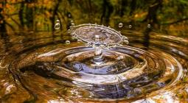
课堂导入
随着温度的变化，物质会在固、液、气三种状态之间变化吗？
温度升高
温度降低

Slide 3
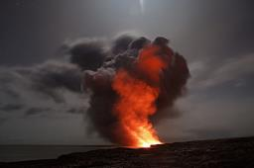
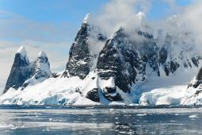
课堂导入
冰岛火山喷发
南极冰山林立
岩石和岩浆，冰和水之间又是什么关系呢？

Slide 4
学习目标
1.能区别物质的气态、液态和固态三种状态；
2.知道熔化和凝固的概念；
3.知道晶体和非晶体的区别；
4.知道晶体的熔点和凝固点；
5.知道熔化和凝固的吸放热情况；

Slide 5
一、物态变化
1．物质有三态：固态、液态、气态。
2．物质从一种状态变成另一种状态叫做物态变化
固态 液态 气态

Slide 6
一、物态变化
河水结冰
火山熔岩

Slide 7
二、熔化和凝固
火山喷发
熔化 —— 物质从固态变成液态的过程叫做熔化

Slide 8
二、熔化和凝固
冰 山
凝固 —— 物质从液态变成固态的过程叫做凝固

Slide 9
交流讨论
物质熔化和凝固需要什么条件？
不同物质熔化和凝固的规律一样吗？

Slide 10
三、探究固体熔化时温度的变化规律
1.提出问题
不同物质在由固态变成液态的熔化过程中，温度的
变化规律相同吗？
2.猜想和假设
熔化过程中一定要加热，所以物质一定要吸收热量。这时温度可能也是不断上升的。

Slide 11
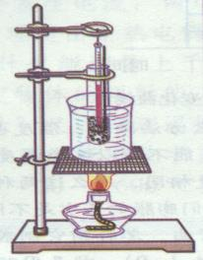
三、探究固体熔化时温度的变化规律
3.实验装置
实验器材：
铁架台 酒精灯 石棉网
烧杯 大试管 温度计
搅拌器 海波 蜂蜡
水 火柴

Slide 12
三、探究固体熔化时温度的变化规律
4.试验设计及要求
把海波和石蜡加热，并把温度计放入两种物质中，从40℃开始1分钟观察它们的状态和读出相应的温度，直到全部熔化后为止。
为了观察它们的状态和温度设计表格
时间/min | 0 | 1 | 2 | 3 | 4 | 5 | 6 | ...
海波温度/℃
石蜡温度/℃
Notes:
本资料来自于资源最齐全的２１世纪教育网www.21cnjy.com

Slide 13
对海波的加热方式是水浴加热，实验中为什么要水浴加热？
思考：
使海波受热均匀
注意事项：
1.注意温度计和酒精灯的正确使用。
2.熔化过程中搅拌器要不断轻轻搅拌。

Slide 14
三、探究固体熔化时温度的变化规律
5.分析数据
海波熔化图像
温度/℃
55
D
50
B
C
45
A
40
0 2 4 6 8 10 12 14
时间/分

Slide 15
三、探究固体熔化时温度的变化规律
温度/℃
70
石蜡熔化的图像
60
50
40
0 2 4 6 8 10 12 14
时间/分

Slide 16
三、探究固体熔化时温度的变化规律
6.实验结论：
海波的熔化特点：在一定温度下熔化，熔化时不断吸热但温度不变。
蜂蜡的熔化特点：没有固定的熔化温度，熔化时不断吸热且温度不断升高。

Slide 17
四、熔点和凝固点
固体分为晶体和非晶体。晶体有一定的熔化温度，非晶体没有。
熔点：晶体熔化时的温度。
凝固点：晶体凝固时的温度。

Slide 18
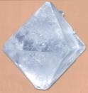
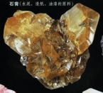
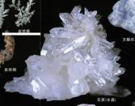
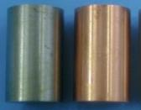
四、熔点和凝固点
1.像海波、冰、各种金属、奈那样，熔化时具有一定的熔化温度的这类固体叫做晶体。
冰
石膏
水晶
金属

Slide 19
四、熔点和凝固点
2.像松香、玻璃、石蜡、沥青那样，熔化时没有一定的熔化温度的这类固体叫非晶体。
非晶体
玻璃
蜂蜡
橡胶
塑料

Slide 20
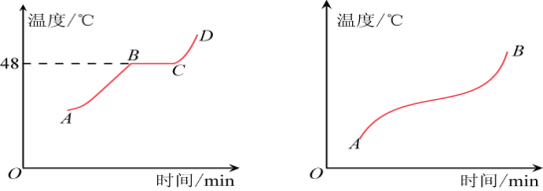
四、熔点和凝固点
3.海波与石蜡的熔化曲线分析：
① AB 段曲线对应的一段时间内，海波是什么状态？温度怎样变化？
② 在曲线上的哪一点海波开始熔化？

Slide 21
四、熔点和凝固点
③ BC 段对应的时间内，海波的状态如何？温度是否变化？这段时间是否对海波加热？
④ CD 段对应的时间段内海波是什么状态？温度如何变化？

Slide 22
四、熔点和凝固点
⑤ 石蜡在整个过程中温度怎样变化？

Slide 23
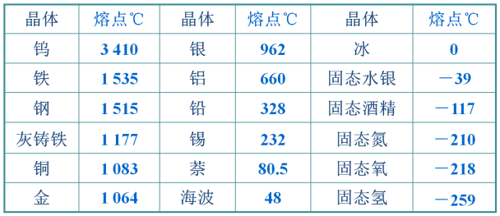
四、熔点和凝固点
几种晶体物质的熔点

Slide 24
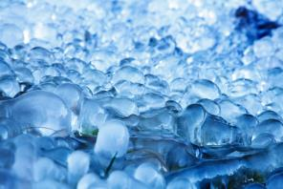
四、熔点和凝固点
五、熔化吸热、凝固放热
解释现象
把正在熔化的冰拿到温度为0℃的房间里，冰能不能继续熔化?

Slide 25
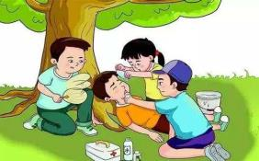
解释现象
熔化吸热
凝固放热
人中暑时用冰袋降温
下雪不冷化雪冷

Slide 26
小结
晶体熔化的条件：温度达到熔点并能继续吸热。
晶体凝固的条件：温度达到凝固点并能继续放热。
同种晶体的熔点和凝固点相同。
晶体在熔化和凝固时都处于固液共存状态且温度不变。

Slide 27
小结
 | 熔化规律 |  | 凝固规律
不 同 | 晶体 | 非晶体 | 晶体 | 非晶体
相同
有熔点
无熔点
有凝固点
无凝固点
熔化时固液共存
熔化时先软后稀
凝固时固液共存
凝固时无固液共存态
吸收热量
放出热量

Slide 28
课堂小结
物质从固态变成液态
晶体：有熔点
熔化
熔点
熔化和凝固
非晶体：没有熔点
熔化过程吸热
物质从液态变成固态
晶体：有凝固点
凝固
凝固点：
非晶体：没有凝固点
凝固过程放热

Slide 29
课堂练习
考点一：熔化和凝固
典型例题 1
1．如下图所示，从高山上流下来的是______态的水，空气中的水蒸气是______态的水，如右下图所示的冰和雪是______态的水。随着温度的变化，物体在固、液、气三种状态之间的变化叫做___________。
气
液
固
物态变化

Slide 30
课堂练习
迁移训练 1
2．下列物态变化不属于熔化现象的是( )
A．太阳使积雪熔化
B．把白糖加入水后溶化成糖水
C．点燃的蜡烛不停地流着蜡油
D．春暖后，江河中的冰化成水
B

Slide 31
课堂练习
3．沈括纪念馆要浇铸沈括纪念铜像，在用铜块浇铸铜像的过程中，铜块发生的物态变化是( )
A．熔化 B．先凝固，后熔化
C．凝固 D．先熔化，后凝固
D

Slide 32
课堂练习
考点二：熔化和凝固规律及图像
典型例题 2
4．关于物质的熔化和凝固，下列说法中正确的是( )
A．各种固体都有一定的熔点
B．晶体在熔化时要吸收热量，但温度不变
C．各种晶体的熔点都相同
D．非晶体在凝固时要吸收热量，温度不断上升
B

Slide 33
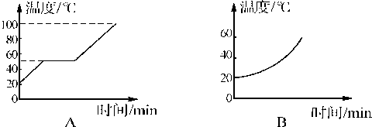
课堂练习
5．某同学通过查阅资料收集到海波和石蜡的熔化图象如图所示，则_______(填“A”或“B”)是晶体的熔化图象，其熔化特点是__________________________ 。
A
熔化时继续吸热温度保持不变

Slide 34
课堂练习
迁移训练 2
6．有一副对联，上联是“杯中冰水，水结冰冰温未降”；下联是“盘内水冰，冰化水水温不升”。该对联先后包含的两种物态变化分别是______和________，它还说明冰是一种_______(填“晶体”或“非晶体”)。
凝固
熔化
晶体

Slide 35
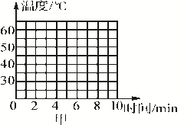
课堂练习
7．下面是研究海波熔化时记录的实验数据：
时间/min | 0 | 1 | 2 | 3 | 4 | 5 | 6 | 7 | 8 | 9
温度/℃ | 36 | 40 | 44 | 48 | 48 | 48 | 48 | 52 | 56 | 60
(1)在图甲中作出海波的熔化图象；
(2)从图象中可以看出海波的熔点是______℃，海波熔化用了______min；
(3)从计时开始，经过5 min，海波的
温度是_____℃，状态是___________；
48
3
48
固液共存态

Slide 36
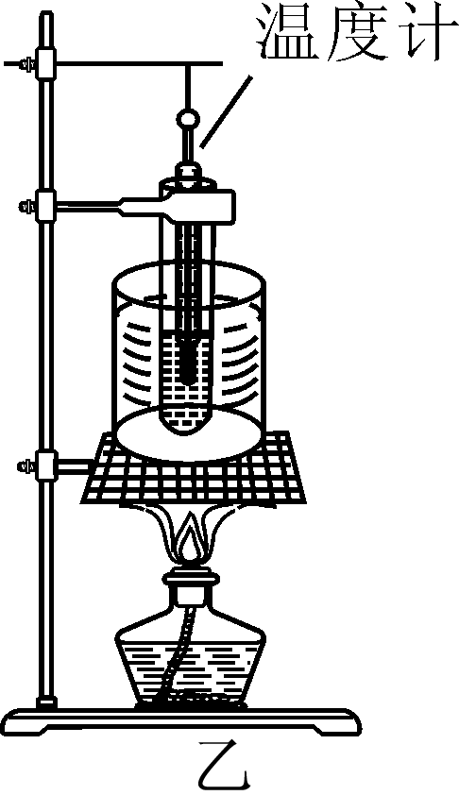
课堂练习
(4)此实验是采用如图乙所示的装置进行的，把盛有海波的试管放入盛有水的烧杯中加热而不是直接用酒精灯加热，目的是_________________，这样做使海波
温度上升速度较______(填“快”或“慢”)，
便于及时记录各个时刻的温度。
使海波受热均匀
慢

Slide 37
课堂练习
考点三：熔点和凝固点
典型例题 3
8．萘的熔点为80.5 ℃，则80.5 ℃的萘处于( )
A．固态 B．液态
C．固、液共存态 D．以上三种情况都有可能
D

Slide 38
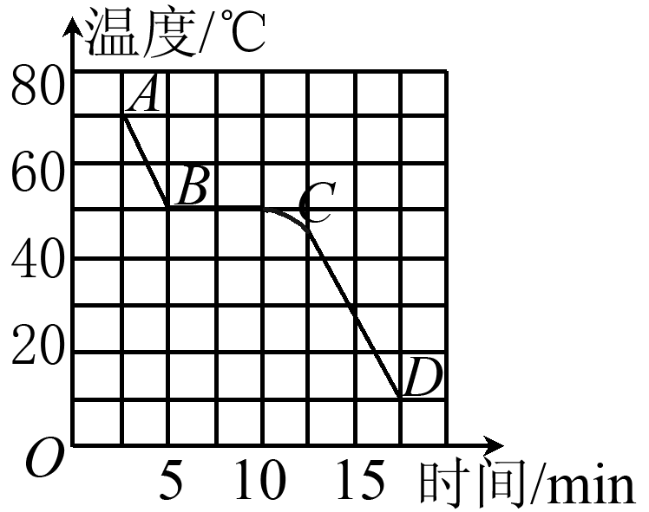
课堂练习
迁移训练 3
9．如图是某种物质发生物态变化过程中的温度—时间图象，下列从图象中获得的信息正确的是( )
A．这种物质是晶体，其熔点是50 ℃
B．在AB段物质处于固液共存状态
C．在BC段物质不放热，温度保持不变
D．在CD段物质处于液态
A

Slide 39
课堂练习
考点四：熔化吸热、凝固放热
典型例题 3
10．在0 ℃的环境中，把一块0 ℃的冰投入到0 ℃的水中，将会发生的现象是( )
A．冰全部熔化
B．冰有少部分熔化
C．水有少部分凝固
D．冰和水的原有质量不变
D

Slide 40
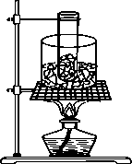
课堂练习
迁移训练 4
11．把盛有碎冰块的大试管插入烧杯里的碎冰块中，用酒精灯对烧杯底部慢慢加热，如图所示。当烧杯里的冰块大部分熔化时，试管中的冰( )
A．也熔化一部分
B．一点都没熔化
C．全部熔化
D．下边的熔化，上边的没熔化
B

Slide 41
12．北方的冬天，下过大雪后，常用装满盐水的洒水车，给主要马路喷洒盐水，使雪熔化，这是因为( )
A．盐水是热的，把雪熔化了
B．盐水降低了水的凝固点
C．盐水升高了水的熔点
D．盐水吸收太阳的热量多
B

Slide 42
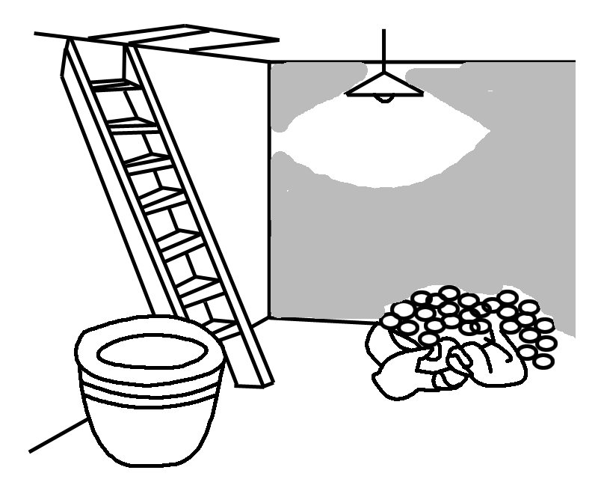
课堂练习
14．北方冬季贮菜，人们常在地窖里放几桶水(如图所示)，以防止地窖里的菜冻坏。这是因为当气温下降时，桶里的水会_______成______，在______过程中，水会________热量，该热量可使地窖的温度不至于太______，可以避免_______蔬菜。
凝固
冰
凝固
放出
低
冻坏

Slide 43
感谢各位的仔细聆听

